Slide 1



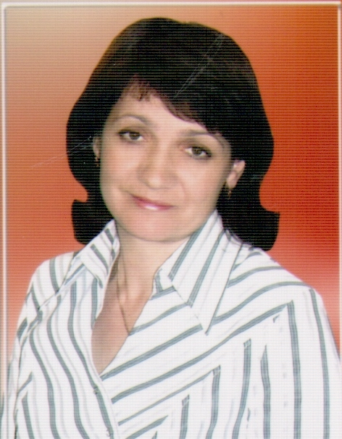
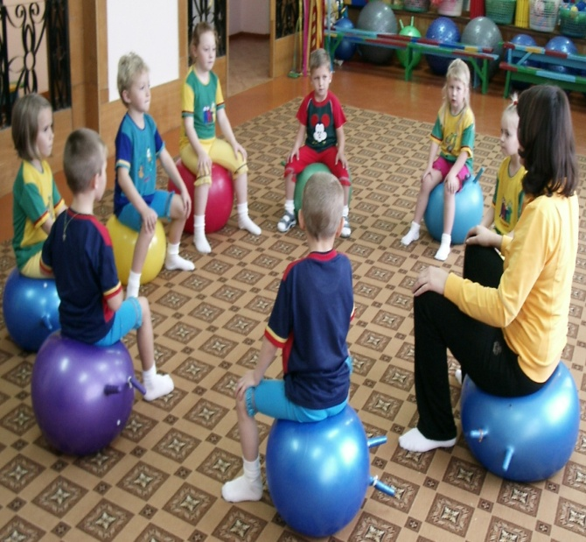

Муниципальное бюджетное дошкольное
образовательное учреждение
детский сад комбинированного вида №11 «Теремок»
поселка Псебай
САЛЬКОВА НАТАЛЬЯ
АЛЕКСАНДРОВНА,
инструктор по физической культуре
Цели и задачи
физического
воспитания.
Создание оптимальных условий для всестороннего полноценного развития двигательных и психофизических
способностей дошкольников.
Охрана и укрепление здоровья детей, содействие гармоничному физическому развитию и закаливанию организма.
ОБОЩЕН ОПЫТ РАБОТЫ
по теме:
«Использование нетрадиционных игровых технологий в физкультурно – оздоровительной работе»
Адрес детского сада:
П. Псебай, ул. Комсомольская, 23,
Тел 8-(86-192) 6-14-08

Slide 2


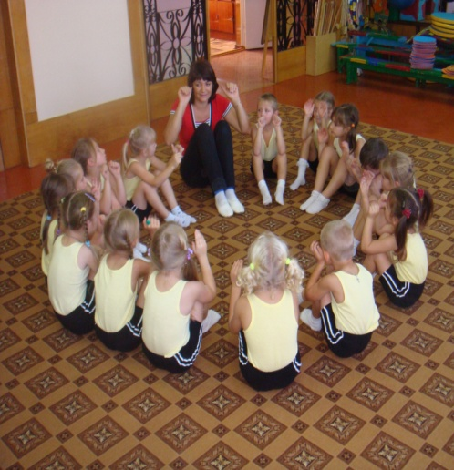
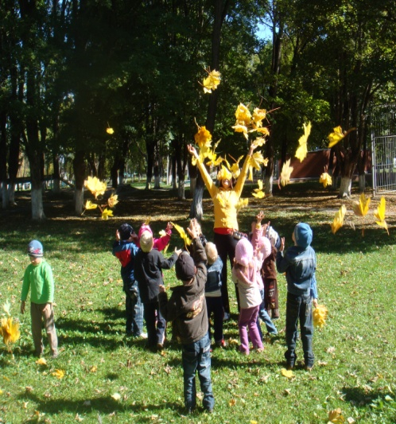
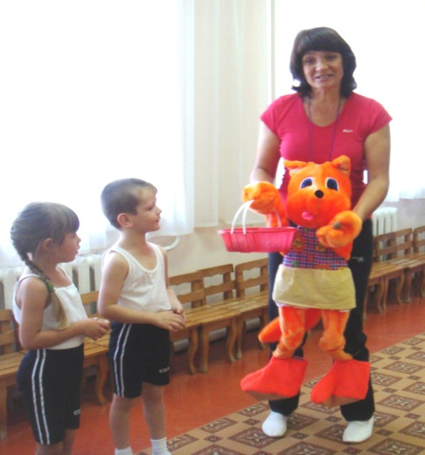
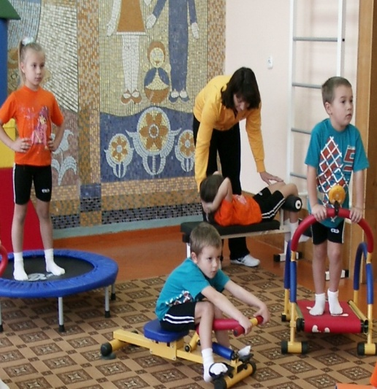
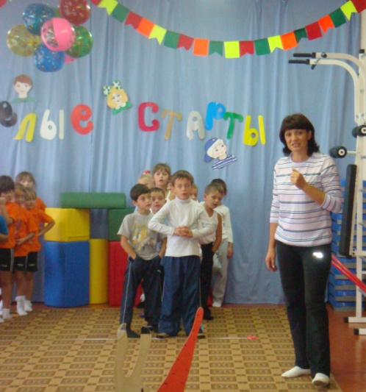
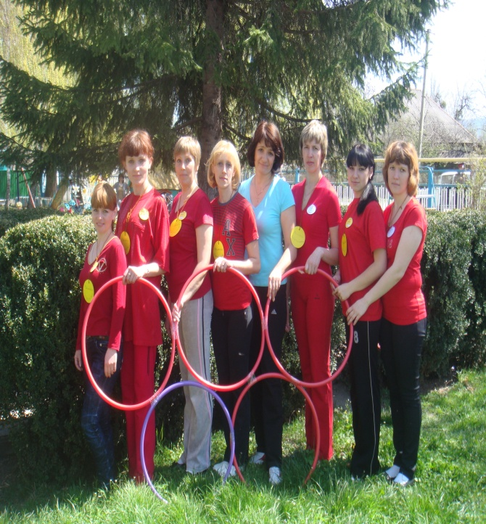

Благодаря тесному сотрудничеству с воспитателями групп, с музыкальными руководителями, хореографом, логопедом и используя новые вариативные формы работы, мы добиваемся наилучших результатов, чем мы очень гордимся.
Мы маленькие крохи, но скоро подрастем!!!
На Олимпиаду в Сочи, точно попадём!!!
И Псебай узнает, и узнает сад – достойных чемпионов здесь ростят!!!

